Slide 1

1

Slide 2
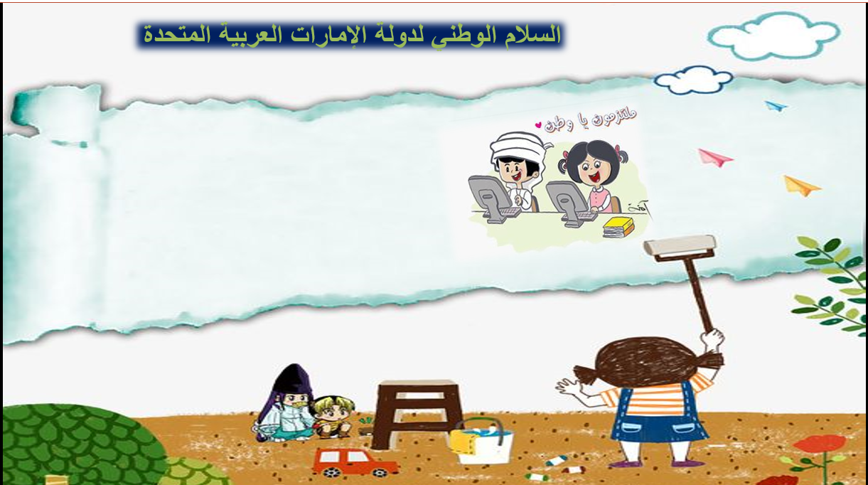
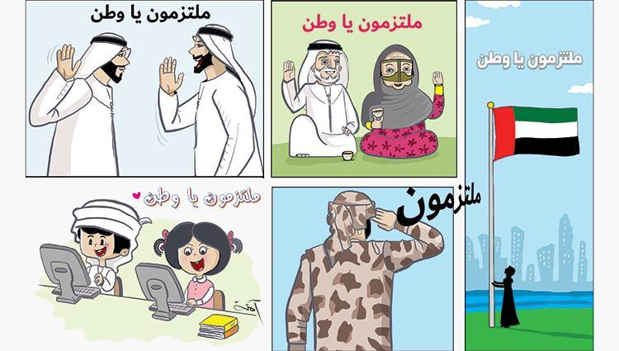



Slide 3



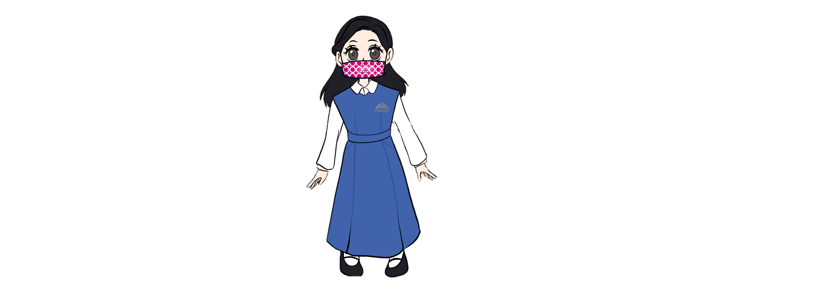
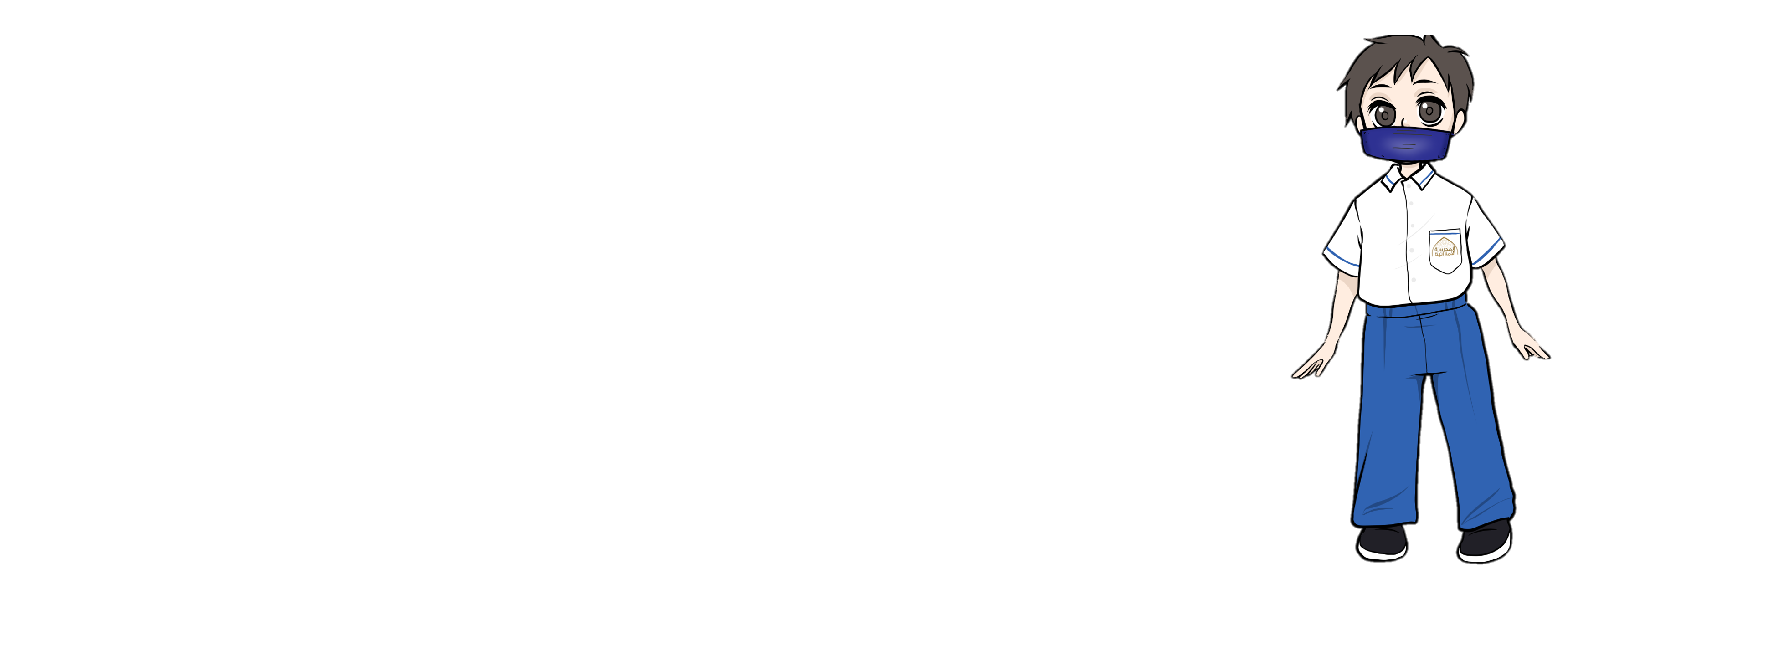
اليوم :
اتحدث
الموافق : / اكتوبر/ 2021
اتعلم
صفي الرائع الثالث الاساسي
أقرأ
أطبق

Slide 4

08
07
التقييم الختامي
بطاقة الخروج
05
06
تقييم بنائي
مهارات القرن 21
سيرالحصة الدرسية
04
03
شرح الدرس
التهيئة الحافزة
01
الحضور والغياب وقوانين التعلم عن بعد
02
مراجعة للدرس السابق

Slide 5

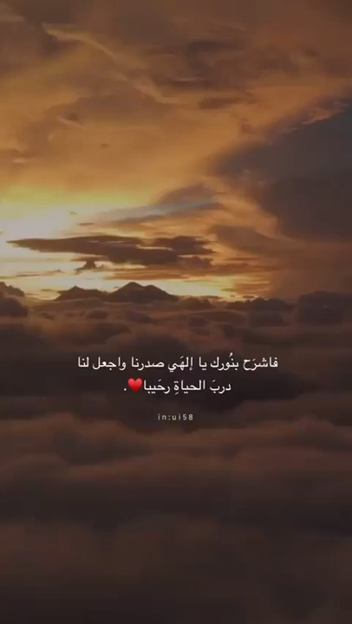
دعاء اليوم
دولة
الامارات
العربية
المتحدة

Slide 6
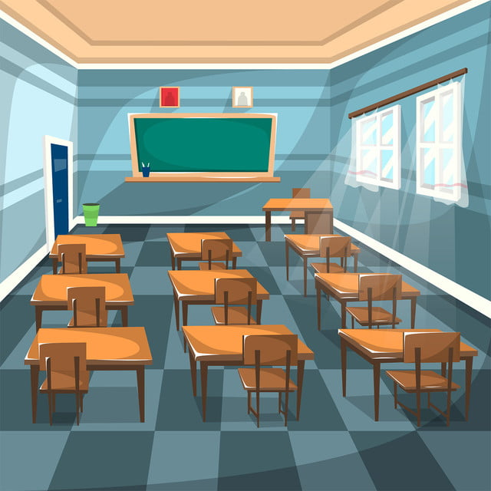


الحضور والغياب
دولة
الامارات
العربية
المتحدة

Slide 7








قوانين التعلم عن بعد
المواطنة و المسؤولية ... الالتزام بقواعد الصف
3
2
1
الانتباه الجيد
للدرس
الالتزام بالوقت المحدد للحصص
التفاعل الإيجابي
6
5
4
الالتزام بالزي المدرسي
عدم التحدث بدون إذن المعلمة
اتباع تعليمات المعلمة

Slide 8



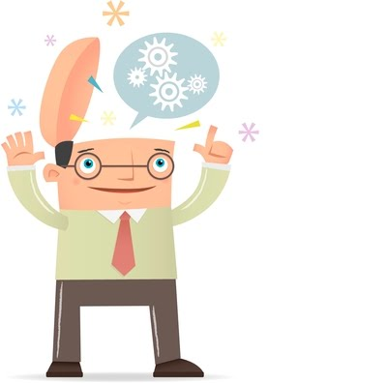
الوسام لك فأنت تستحقه
مبادرة لتحفيز طلابي الأعزاء
سأضع طالباً في ذاكرتي وأراقب مشاركته أثناء الحصة و في نهاية الحصة سأكشف عنه

Slide 9
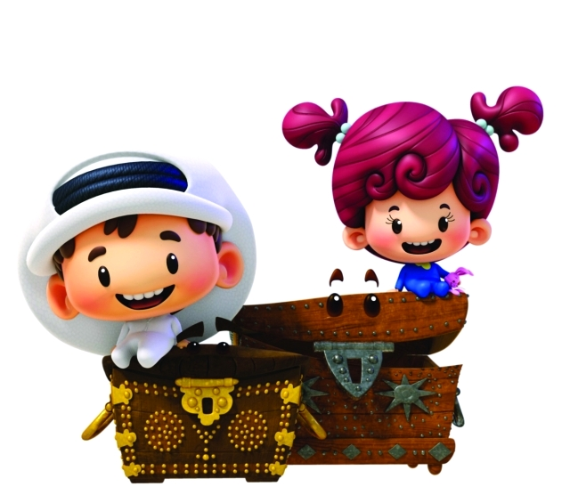

مراجعه للدرس السابق
لعبة المندوس
( سؤال و جواب )

Slide 10
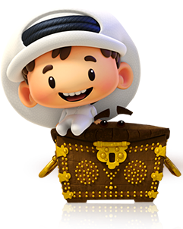
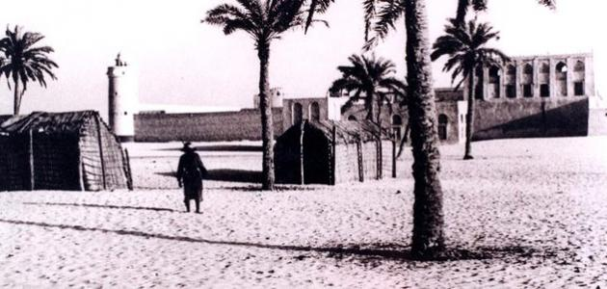
تعد الشرطة من الجهات الرسيمة
التي تتولى النظام
إجابة صحيحة

Slide 11
التقييد بالقوانين
يشعر الانسان بالطمأنينة
إجابة صحيحة

Slide 12
البيت الذي ينفذ النظام لايشعر بالسعادة
إجابة خاطئة

Slide 13
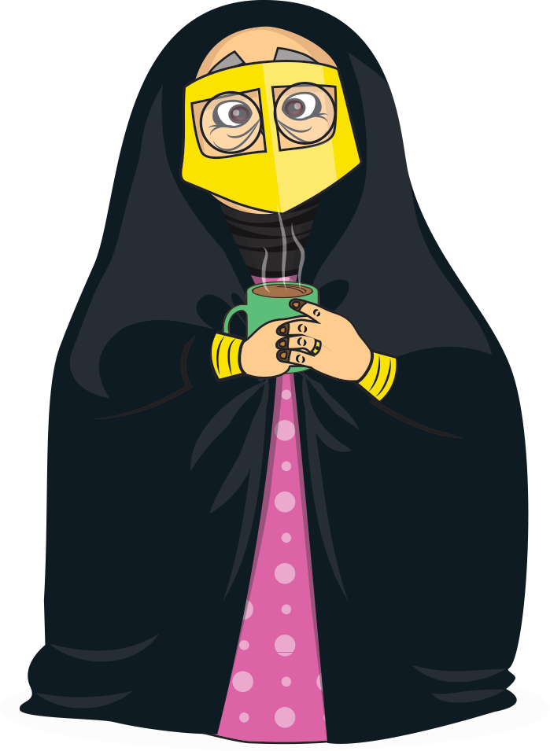
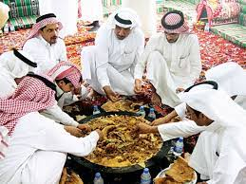
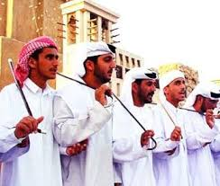
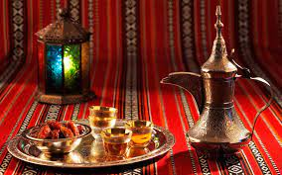
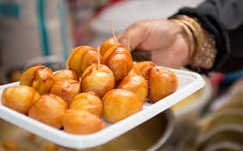
ماذا يوجد في مندوس يدوه

Slide 14

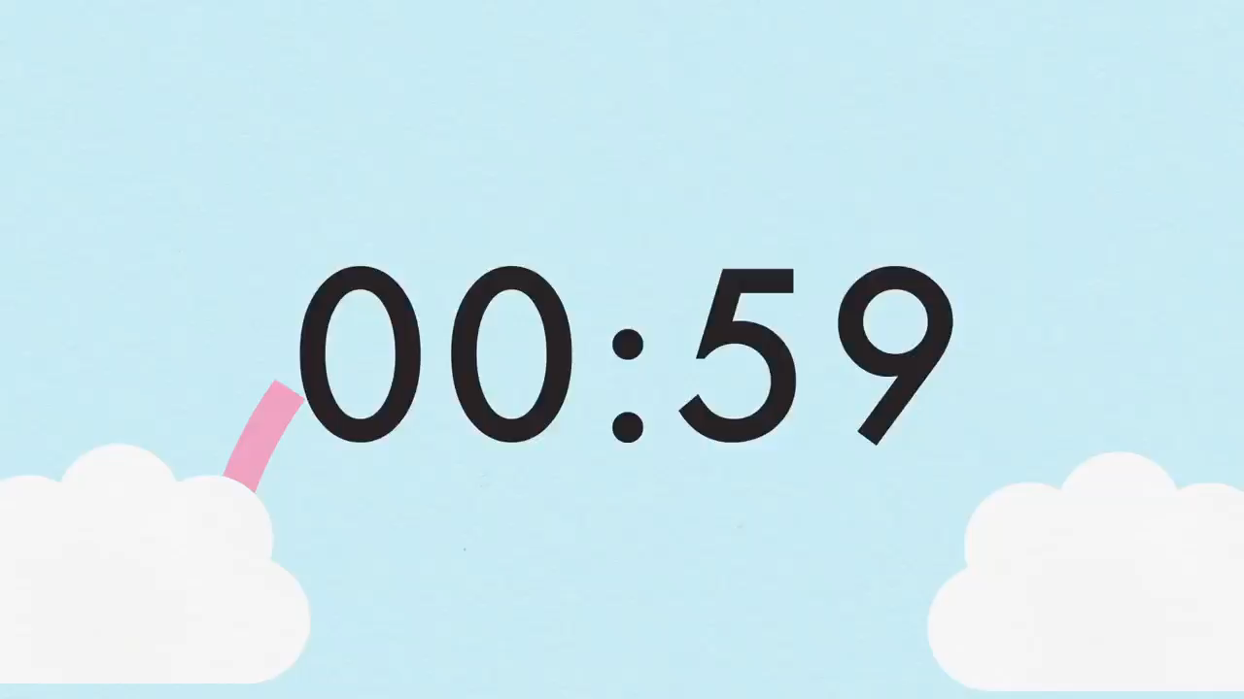
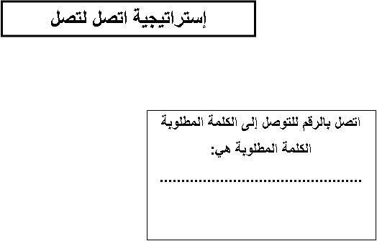
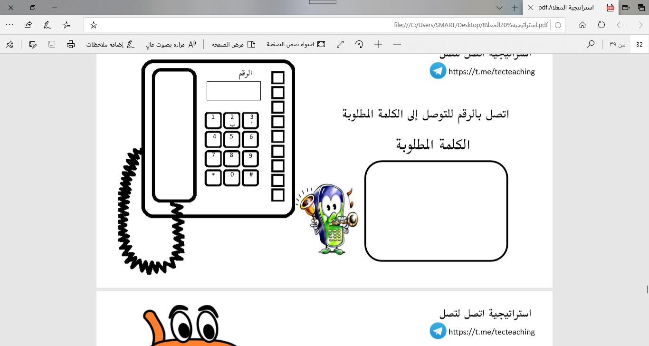



3154-8130359
#
ع
........../........../وتقاليدي
ا
ز
ت
ل
ب
ي
د

Slide 15
عنوان درسنا لهذا اليوم...
اعتز بعاداتي وتقاليدي
اعتز بعاداتي وتقاليدي 1
العنوان
1- يحدد الأشخاص والأشياء المهمة بالنسبة اليه كالعادات والأماكن والتراث.
2-يفسر دور عائلته اكسابه العادات والتقاليد الإماراتية الأصيلة ودور ابائه واجداده.
3- يتعرف الطالب على المفردات الجديدة
الأهداف
هذه الصورة بواسطة كاتب غير معروف مرخصة بالاسم CC BY-NC-ND

Slide 16


ماذا تعلمت
What I have learned
ماذا أود أن أعرف
What I want to know
ماذا أعرف
What I know
النشاط التمهيدي
Opening Activity

Slide 17
نواتج التعلم:
1- يحدد الأشخاص والأشياء المهمة بالنسبة اليه كالعادات والأماكن والتراث.
2-يفسر دور عائلته اكسابه العادات والتقاليد الإماراتية الأصيلة ودور ابائه واجداده.
3- يتعرف الطالب على المفردات الجديدة

Slide 18
الكلمات الجديدة:
المحاكاة
العادات والتقاليد
الأصيلة
التراث

Slide 19
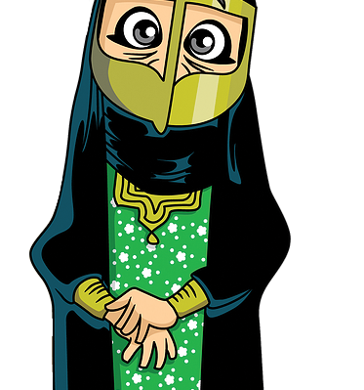
أنظر إلى الصور وأتحدث مع معلمي وزملائي عنها:

Slide 20
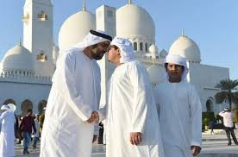
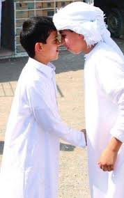
أتحدث
السلام

Slide 21
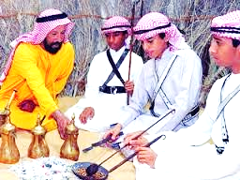
أتحدث
أحاول محاكاة الكبار في جلوسهم

Slide 22
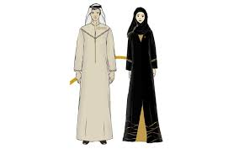
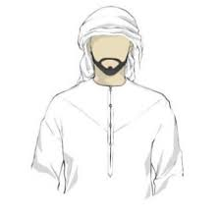
اللبس / الزي
أتحدث

Slide 23
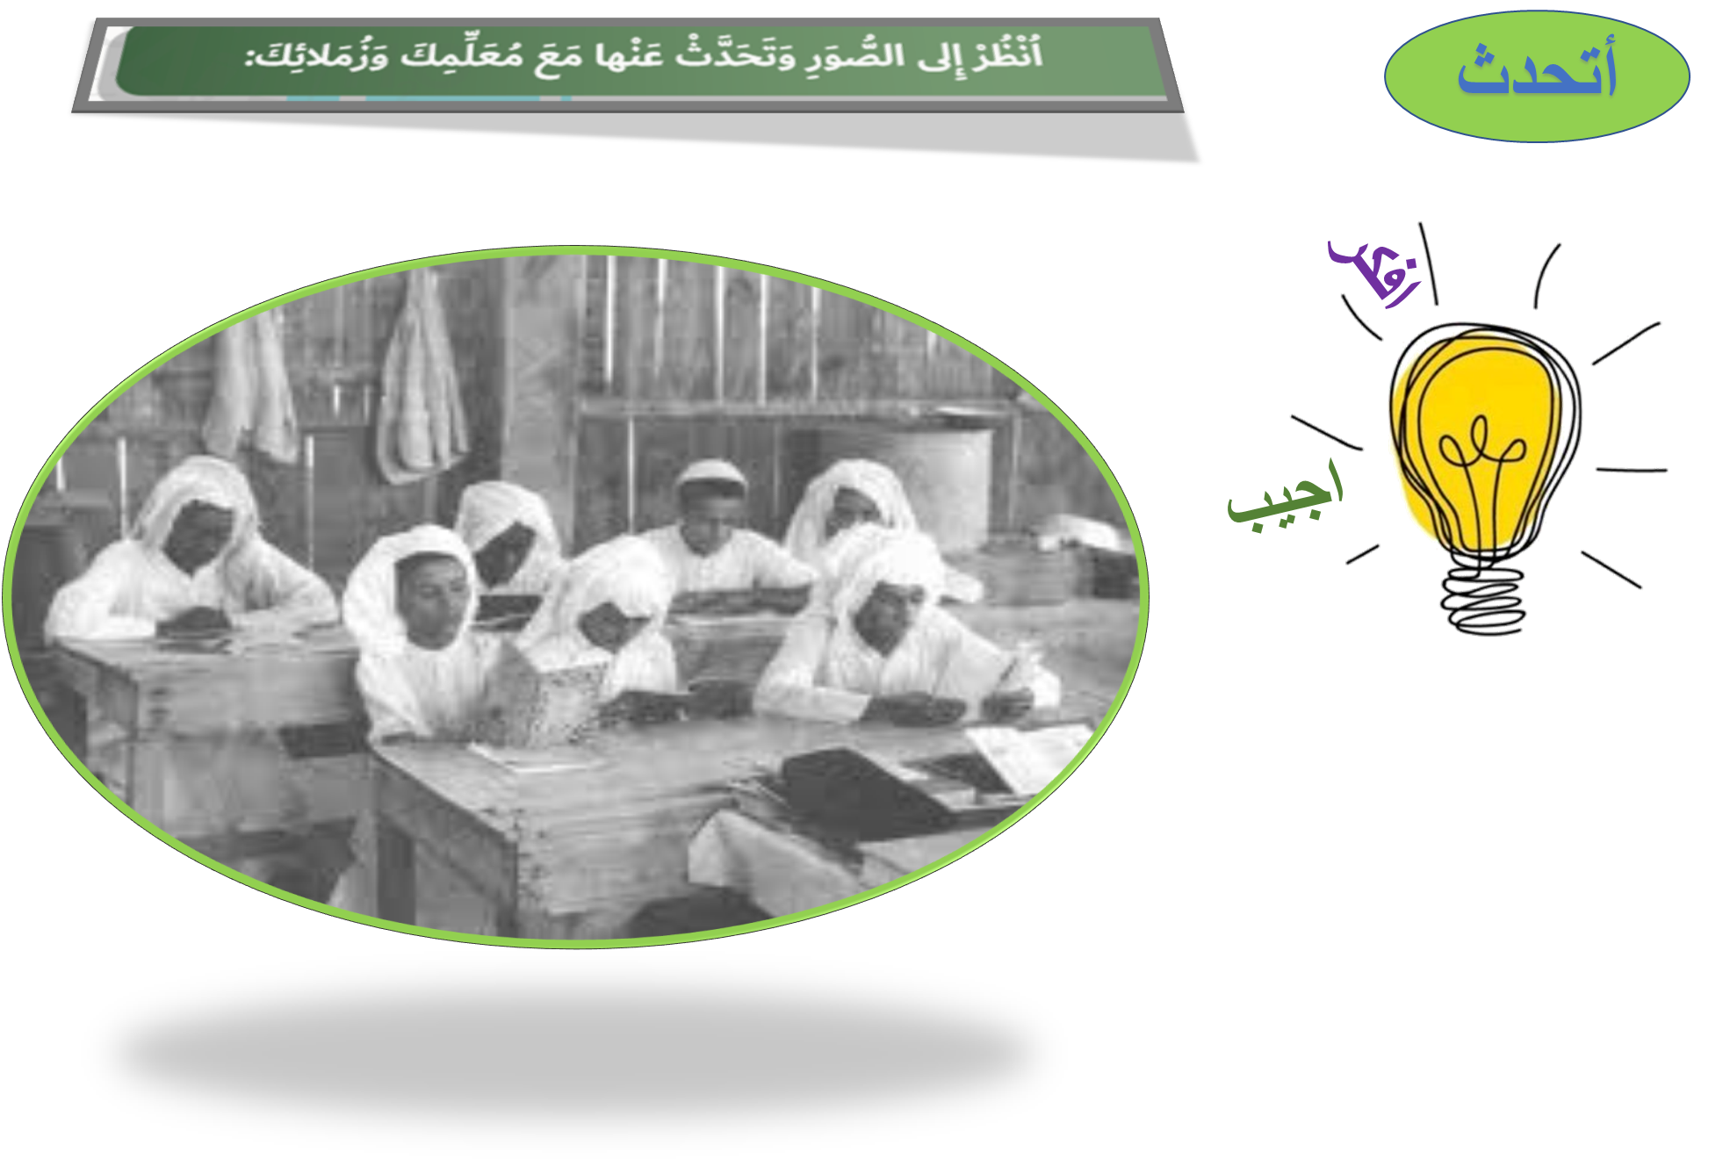
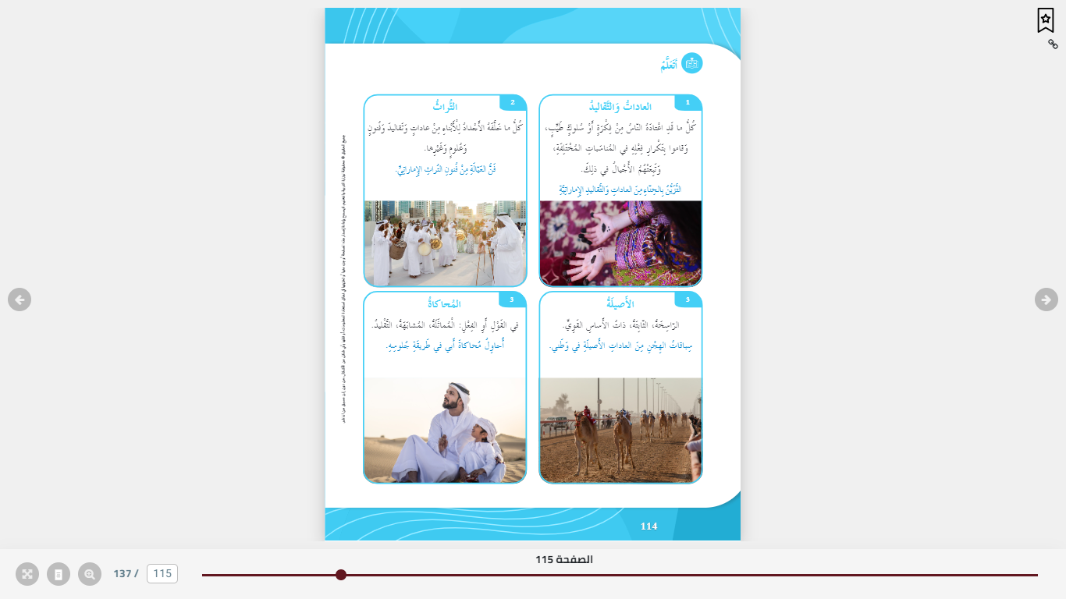
العادات والتقاليد
السلطة
أتعلم

Slide 24
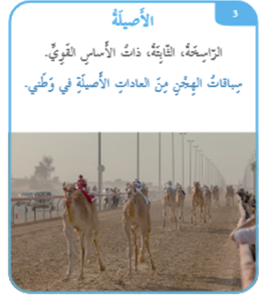
الأصيلة
السلطة
أتعلم

Slide 25
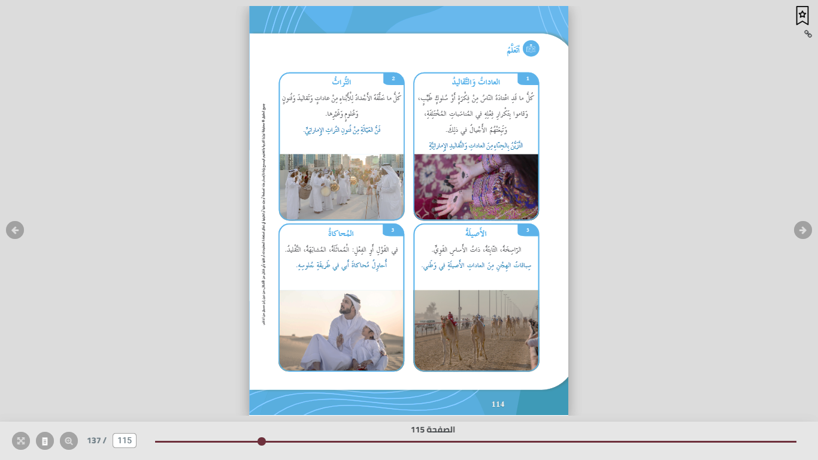
التراث
السلطة
أتعلم

Slide 26


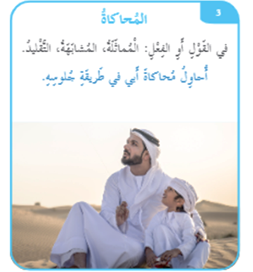
المحاكاة
السلطة
اختبر معلوماتك

Slide 27
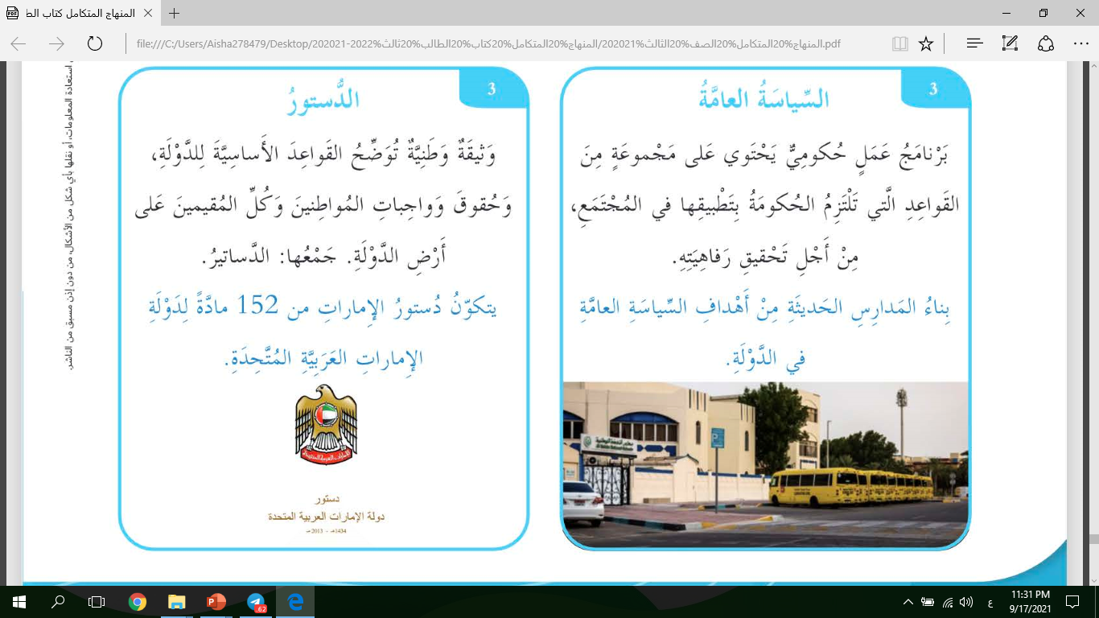
السياسة العامة
السلطة
أتعلم

Slide 28
شاهد معي
السلطة

Slide 29


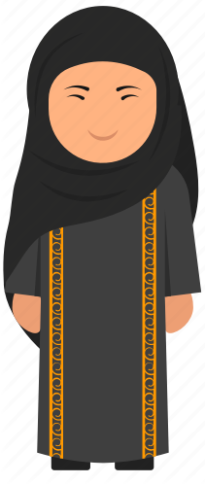
تذكـــر
ما معنى المحاكاة؟

Slide 30
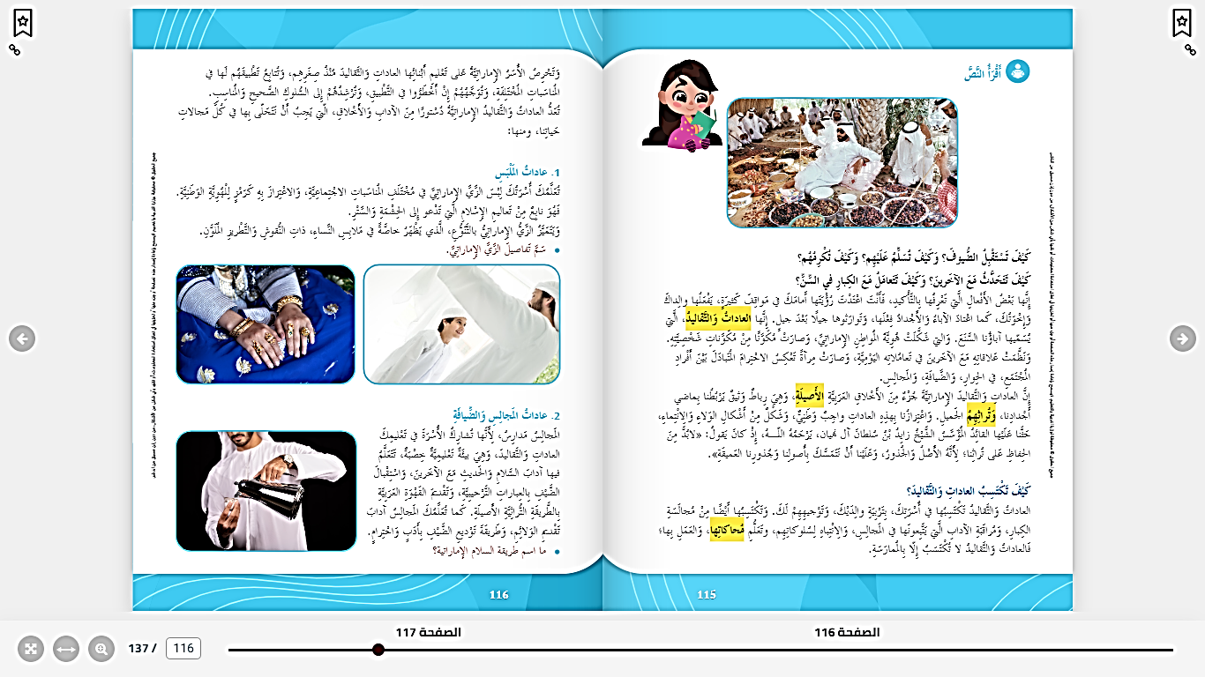

أقرأ النص
115

Slide 31
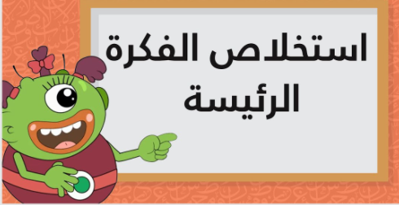
الفكرة الرئيسية للفقرة الأولى أن العادات والتقاليد جزء من الاخلاق الاصيلة.

Slide 32
المناقشة والحوار
1- ما هي العادات الاصيلة ؟
هي رباط وثيق يربط بين ماضي الاجداد

Slide 33
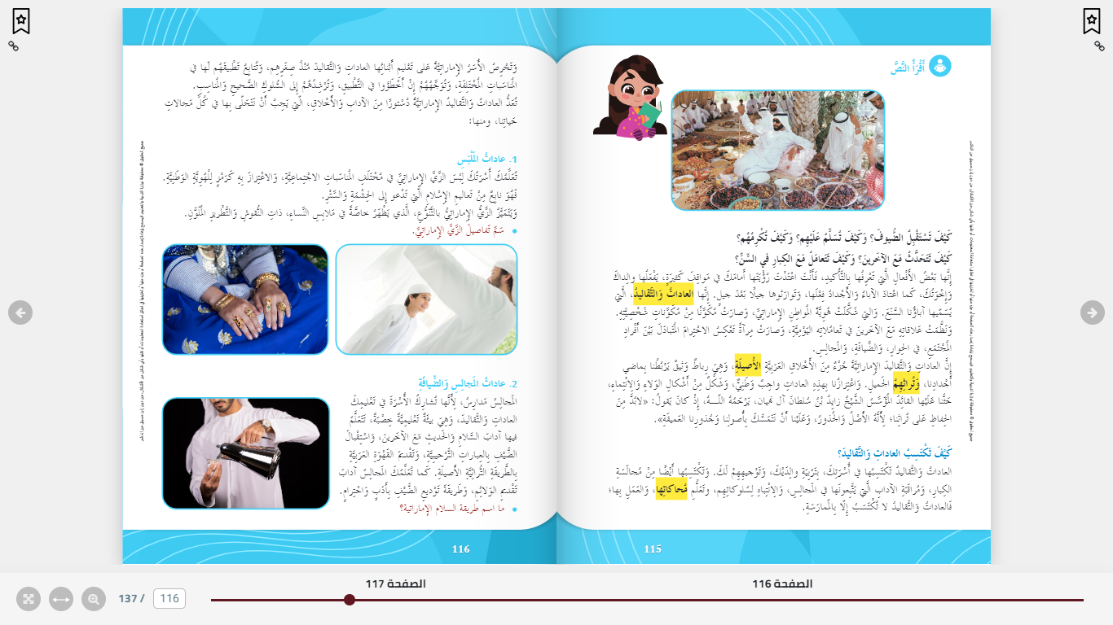
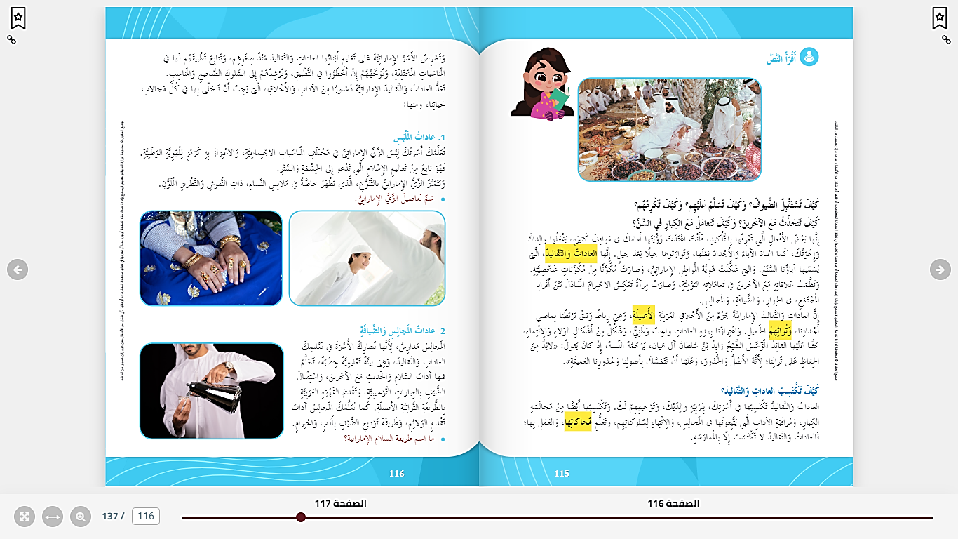
115-116
أقرأ النص

Slide 34
116
أقرأ النص

Slide 35
الفكرة الرئيسية للفقرة الأولى كيف تكتسب العادات والتقاليد.
الفكرة الرئيسية للفقرة الثانية عادات الضيافة.

Slide 36
المناقشة والحوار
1- ماذا تتعلم من المجالس من الاداب؟
اداب تقديم الولائم- طريقة توديع الضيف
2- هل يعتبر الزي الوطني اعتزاز الهوية الوطنية؟

Slide 37
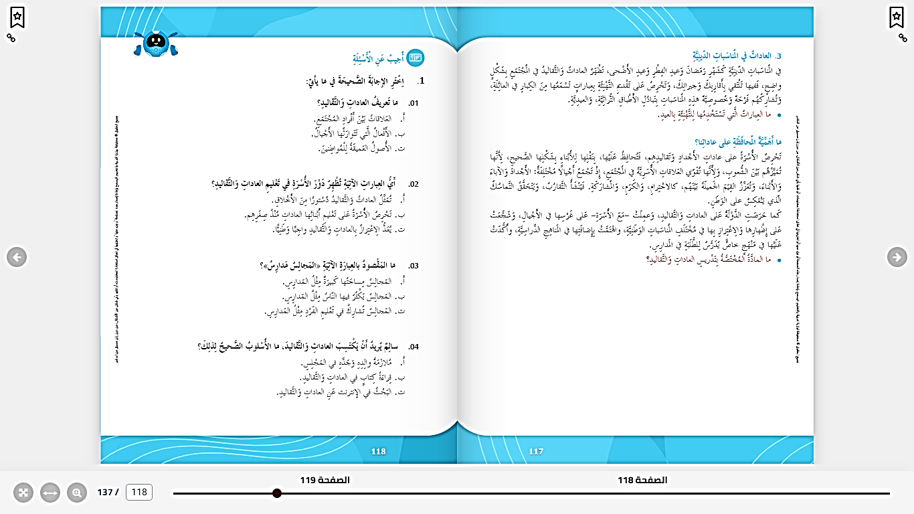
117
أقرأ النص

Slide 38
الفكرة الرئيسية للفقرة الأولى أثر المناسبات الدينية في ظهور العادات.
الفكرة الرئيسية للفقرة الثانية أهمية العادات والتقاليد.

Slide 39
المناقشة والحوار
1- ماهي المناسبات الدينية التي تظهر بها عاداتنا؟
العيدين وشهر رمضان .
2- لماذا تحرص الاسره على تعليم أبنائها العادات؟
لأنها تقوي العلاقة بين افرادالاسرة في المجتمع،تجمع بين الأجيال المختلفة.

Slide 40
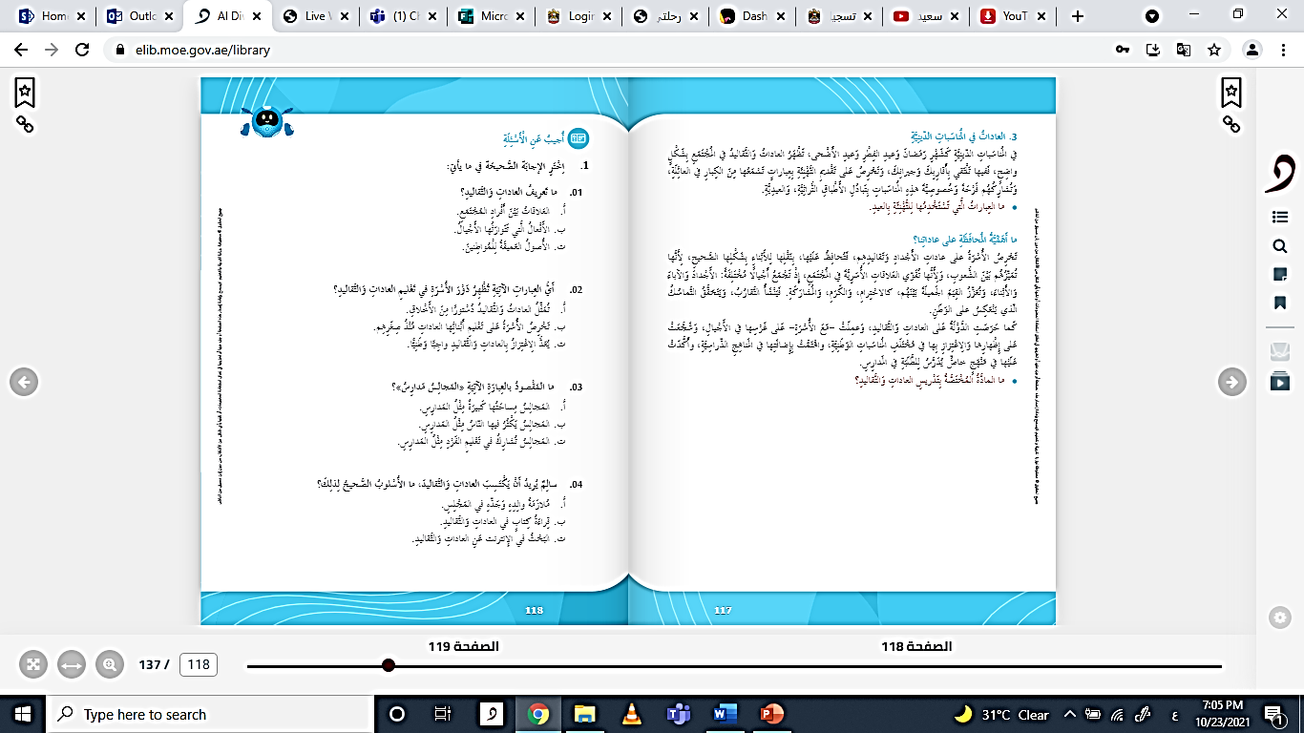

أجب عن الأسئلة
118

Slide 41
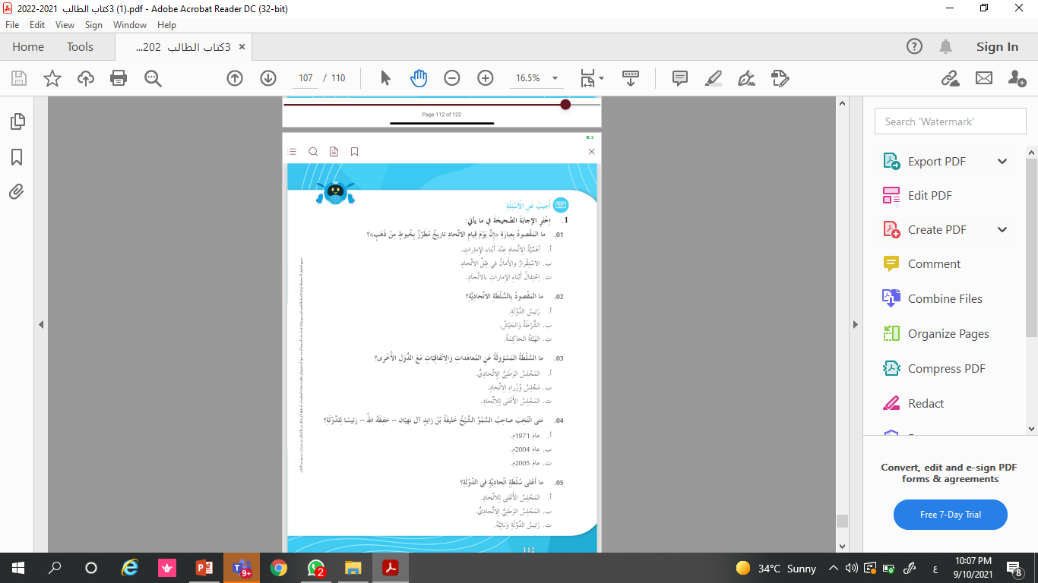
أجب عن الأسئلة
112

Slide 42
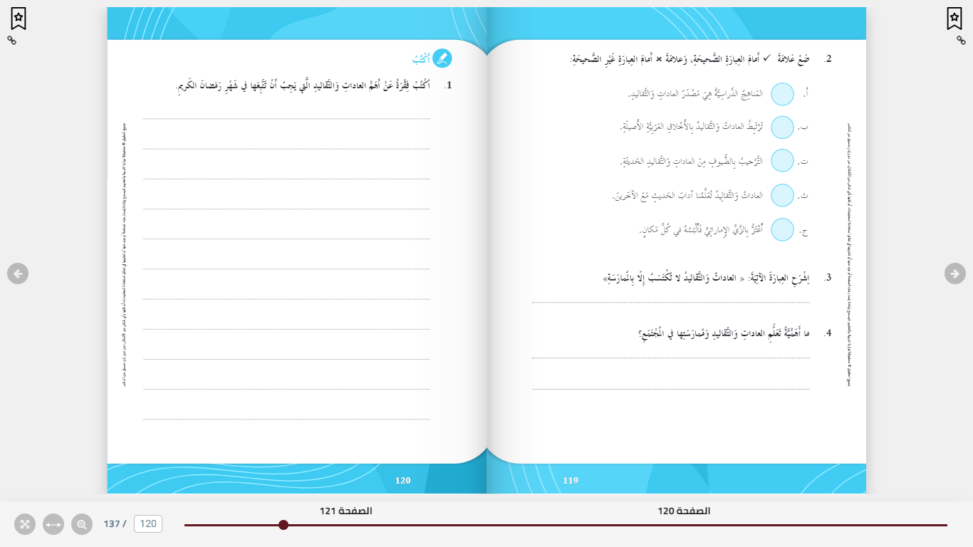


أجب عن الأسئلة
أجب عن الأسئلة
113

Slide 43
أجب
أجب
113
تعني ممارسة السلوكيات التي تم اكتسابها من الإباء والاجداد من خلال مجالسهم
تعد مكون من مكونات الشخصية الإماراتية .

Slide 44
الوسام لك فأنت تستحقه
مبادرة لتحفيز طلابي الأعزاء
الكشف عن البطل

Slide 45
بطاقة الخروج ( تقييم الحصة )

Slide 46



أحبتي ألقاكم الحصة القادمة من خلال النص القرائي

